Slide 1
Цели урока:
Закрепить понятие непредельные углеводороды;
Изучить свойства и применение ацетилена;
Научить пользоваться приемами сравнения, обобщения, делать выводы;
Воспитывать интерес к предмету химия.

Slide 2
Загадка
Горит с образованием углекислого газа и воды, но не алкан;
Обесцвечивает бромную воду, но не алкен;
Подчиняется общей формуле CnH2n-2,но не алкадиен.
Подсказка – содержит 2 атома углерода.

Slide 3
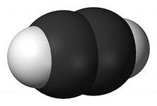
Ацетилен C₂H₂

Slide 4
Ацетилен — ненасыщенный углеводород C2H2. Имеет тройную связь между атомами углерода, принадлежит к классу алкинов.
Открыт в 1836 г. Э. Дэви, синтезирован из угля и водорода (дуговой разряд между двумя угольными электродами в атмосфере водорода) М. Бертло.

Slide 5
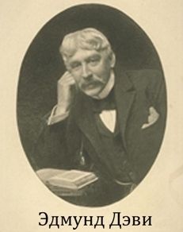
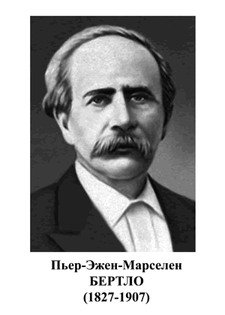
Открыватели ацетилена

Slide 6
Физические свойства
При нормальных условиях — бесцветный газ, малорастворим в воде, легче воздуха. Температура кипения −83,8 °C. При сжатии разлагается со взрывом, хранят в баллонах. Взрывоопасный. Нельзя выпускать на открытый воздух. C₂H₂ обнаружен на Уране и Нептуне.

Slide 7
Применение
Ацетилен используют:
для сварки и резки металлов,
как источник очень яркого, белого света в автономных светильниках, где он получается реакцией карбида кальция и воды,
в производстве взрывчатых веществ,
для получения уксусной кислоты, этилового спирта, растворителей, пластических масс, каучука, ароматических углеводородов.
для получения технического углерода
в ракетных двигателях (вместе с аммиаком)

Slide 8
Ацетилен взрывоопасен при следующих условиях:
при увеличении температуры более 450–500°С и давления более 1,5–2 ат (около 150–200 кПа);
при атмосферном давлении ацетилено-кислородная смесь с содержанием ацетилена от 2,3 до 93% взрывается от искры, пламени, сильного местного нагрева и др.;
при аналогичных условиях смесь ацетилена с воздухом взрывается при содержании в ней ацетилена от 2,2 до 80,7%;
в результате длительного соприкосновении ацетилена с серебром или медью образуется взрывчатое ацетиленистое серебро или медь, взрывающиеся при повышении температуры или ударе.
Взрыв ацетилена способен вызвать значительные разрушения и тяжелые несчастные случаи: при взрыве 1 кг ацетилена выделяется примерно в два раза больше тепла, чем при взрыве 1 кг тротила и примерно в 1,5 раза больше, чем при взрыве 1 кг нитроглицерина.

Slide 9
Вопросы для закрепления материала:
К каким углеводородам относятся алкины?
Какая особенность в строении алкинов?
Как получить газ ацетилен?
Где применяют ацетилен?

